Slide 1
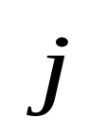
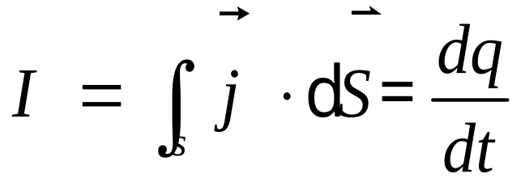
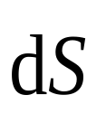


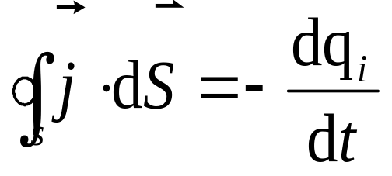

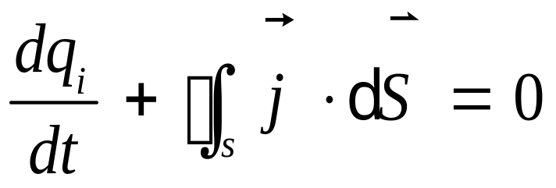
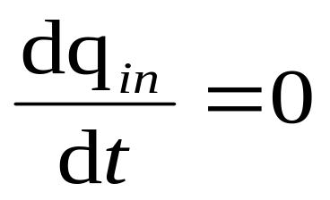
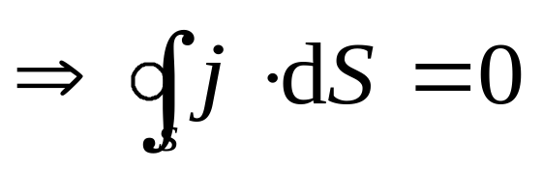

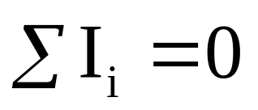

电流密度
电流强度
电流连续性方程
稳恒电流
节点电流方程 (基尔霍夫第一方程):
I
S

Slide 2
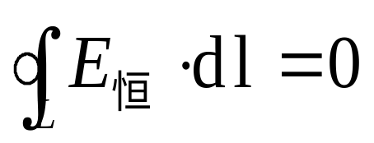
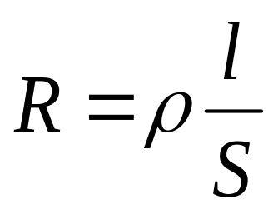
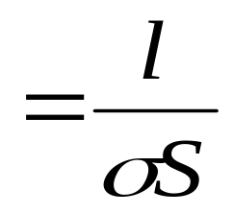
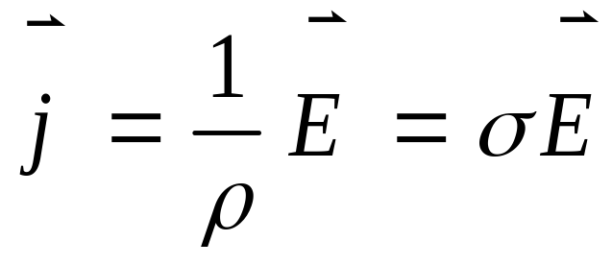
恒定电场
1）在稳恒电流情况下，导体中电荷分布不随时间变化形成恒定电场；
2) 稳恒电场与静电场具有相似性质（高斯定理和环路定理），稳恒电场可引入电势的概念；
回路电压方程（基尔霍夫第二方程）
电阻定律
欧姆定律的微分形式

Slide 3

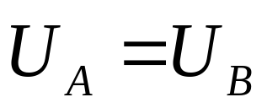
五、电源及其电动势
Ａ
Ｂ
导线
Ｑ
最初：
连导线：
＋
－
+
稳恒电流产生的条件： 有自由运动的电荷
导体两端有恒定的电势差
非电场力 将＋q 从Ｂ→Ａ ( U_{低}→ U_{高} ）
电源：提供非静电力的装置

Slide 4
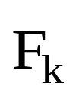
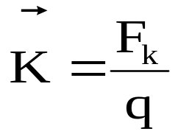
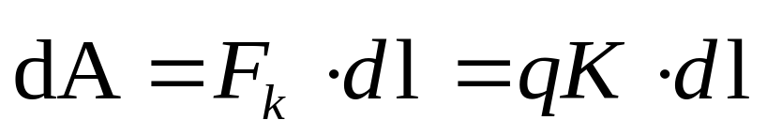
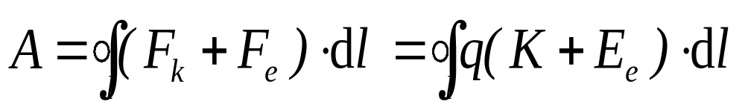
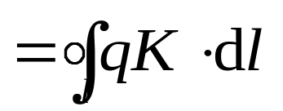
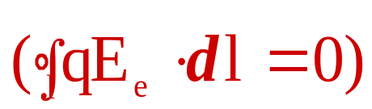
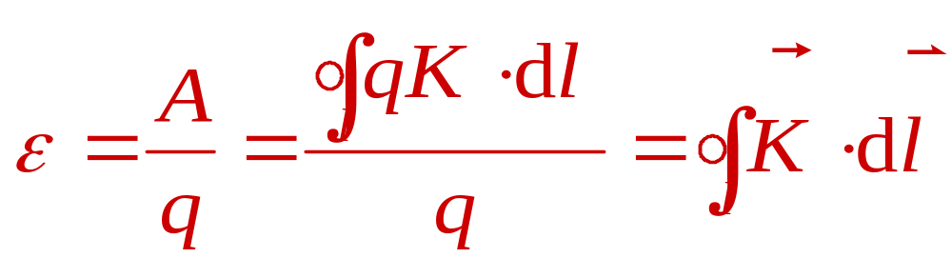
非静电力：
＋
－
非静电场强：
非静电力的功：
整个回路的功：
电动势的定义：单位正电荷绕闭合回路运动一周，非静电力所做的功.

Slide 5
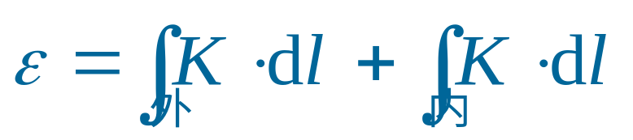
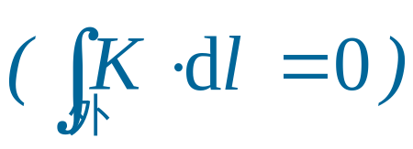
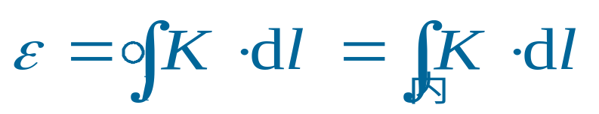



电源电动势
电源电动势大小等于将单位正电荷从负极经电源内部移至正极时非静电力所作的功.
_
+
*
*
负极
正极
电源

Slide 6



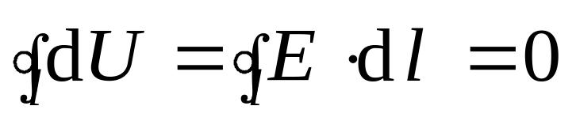
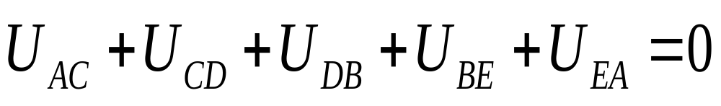
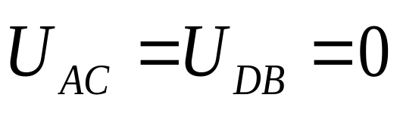
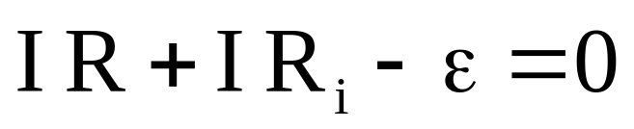
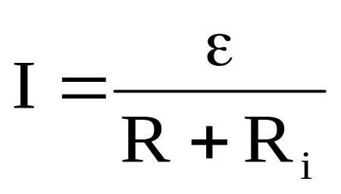
从点A出发 , 顺时针绕行一周各部分电势降落总和为零 , 即
*
*
C
D
I
A
E
B
*
*
*
电源
全电路的欧姆定律

Slide 7




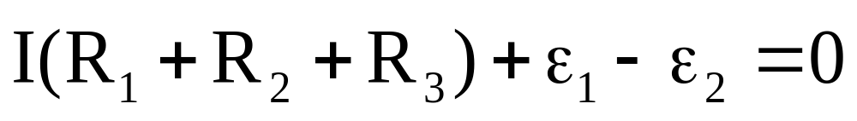

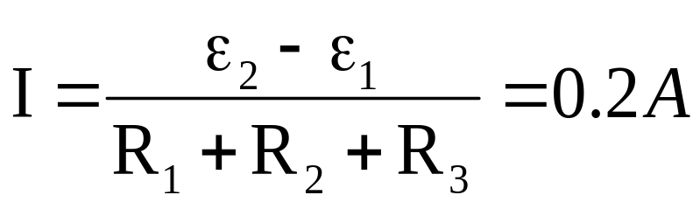
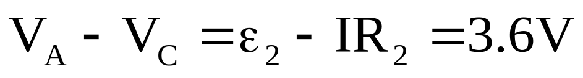
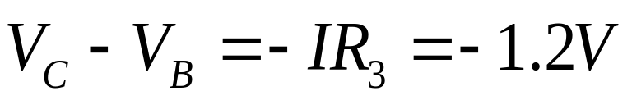
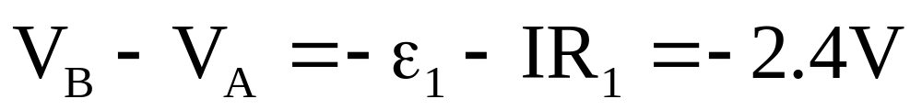
例、已知 ε₁ =2V, ε₂ =4V， R₁=R₂= 2Ω, R₃ =6 Ω, 求
(1) I ？（2）A，B，C 相邻两点电势降？
解（1）电势降之和为零
B
A
C
*
*
*
I
（2）

Slide 8
第二章 恒磁场 ( magnetic field )
§1 磁的基本现象和基本规律
磁学是一门古老的学科，我国在春秋战国时期已有磁石的记载和描述。
东汉著名学者王充《论衡》一书描述的“司南勺”被公认为最早的磁性指南工具。
11世纪北宋科学家沈括《梦溪笔谈》中，第一次记载了指南针的制作和作用。指南针是我国古代四大发明之一。
方家以磁石磨针锋，则能指南，然常微偏东，不全南也。
西方人最早对磁现象在13世纪首次引进了“磁极”的概念，并总结出“异性相吸，同性相斥”特点，比电的对应现象早了四个多世纪。

Slide 9
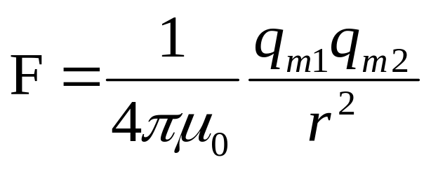
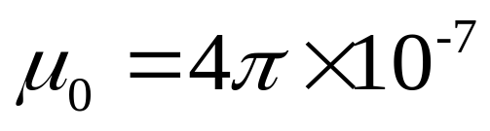
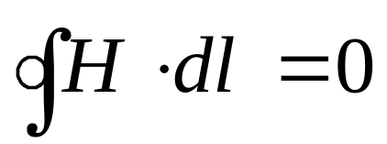
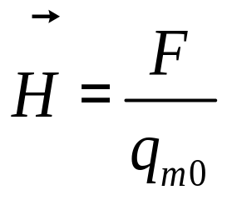
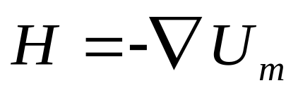
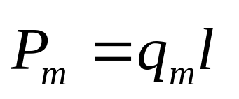
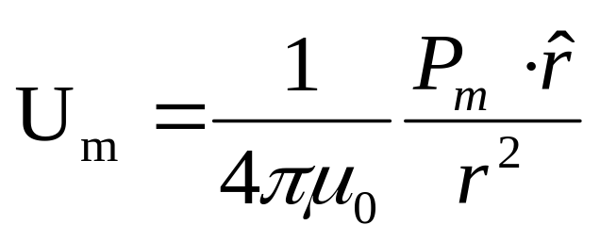
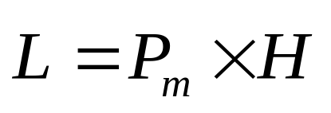
在磁学发展的最初阶段，只是围绕磁石和地磁进行观察和研究。
1、磁荷、库仑定律
真空中的磁导率
2、磁场强度、磁势
磁偶极子

Slide 10


3、电流的磁效应
1820年丹麦奥斯特电流的磁效应
I
磁铁与载流导线的相互作用；
S
N
在磁场中运动的电荷受到的磁力；
载流导线与载流导线的相互作用。
磁铁
电流
磁铁
电流
磁场
？
稳恒电流磁场 = 磁石的磁场

Slide 11
安培假说：
磁场的本源——运动电荷
磁场的性质——运动电荷在磁场中受到作用力
运动电荷
磁场
运动电荷

Slide 12
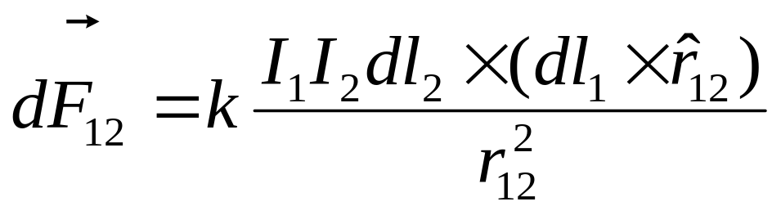








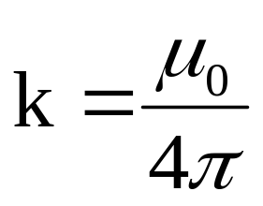
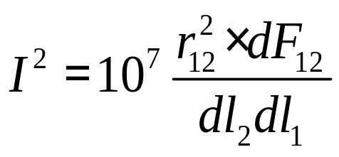
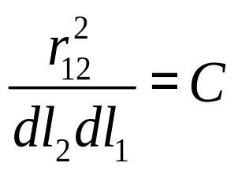
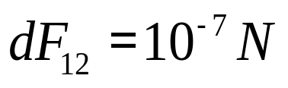
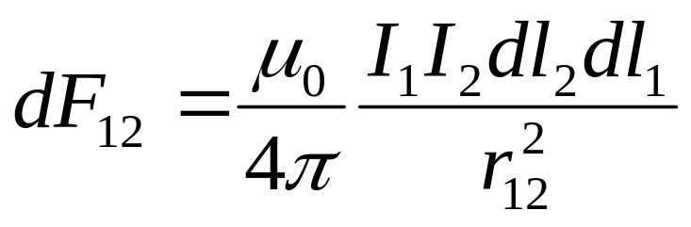
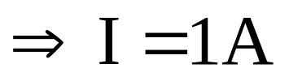
4、安培定律
在SI制中
当I₁=I₂时
电流单位——安培A
当 时

Slide 13
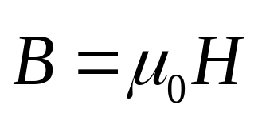
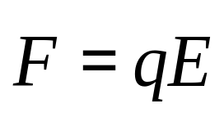












§2 磁感应强度 毕奥—萨伐尔定律
1、磁感应强度
大小:
P
*
方向:
单位: T 特斯拉
地球

Slide 14






二、毕奥—萨伐尔定律——间接实验 书P113
例1、判断下列各点磁感强度的方向和大小.
1
1、5 点 ：
8
2
+
3、7点 ：
7
+
3
2、4、6、8 点 ：
+
6
4
5

Slide 15






















例2 载流长直导线的磁场.
解:
方向均沿 − z 轴的负方向
D
*
P

Slide 16







讨论：
1）半无限长
D
*
P
2）无限长
I

Slide 17










例3 圆形载流导线在轴线上的磁场.
解 根据对称性分析
I
*
p
磁场与电流满足右手螺旋法则

Slide 18











*
p
*
的方向不变 (I 和 成右螺旋关系）

Slide 19










i）
*
p
ii) 一段圆弧
iii）
iv) 亥姆霍兹线圈
d=R时均匀场(书P116）

Slide 20








I
*
o
I
I₁ l₁
I₂ l₂
I

Slide 21













例4 一长为l , 半径为R、总匝数为N的载流密绕直螺线管，通有电流I. 求管内轴线上一点处的磁感应强度.
R
*
p
+
+
+
+
+
+
+
+
+
+
+
+
+
+
解

Slide 22








i) 无限长的螺线管
ii）半无限长螺线管
B
O
x

Slide 23







I
例5、在半径 R 的“无限长”的半圆柱形金属薄片中，有电流 I 自下而上通过。如图所示。试求：圆柱轴线上一点 P 的磁感应强度。
y
解：
.
.
.
d
l
.
.
θ
.
.
.
R
.
d
θ
x
.
.
P
θ
d
B
根据对称性

Slide 24

y
解：
.
.
.
d
l
.
.
θ
.
.
.
R
.
d
θ
x
.
.
P
θ
d
B
根据对称性
方向：x 轴正方向

